Slide 1










Slide 2

















Slide 3


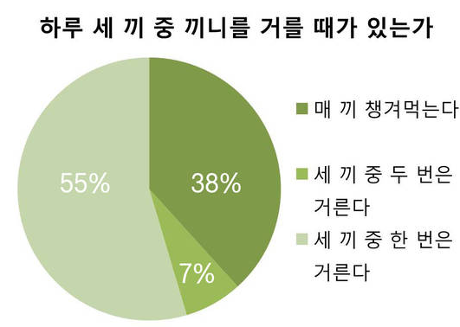
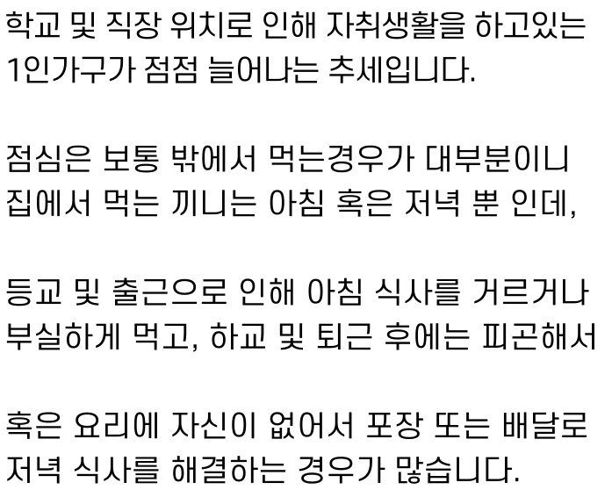
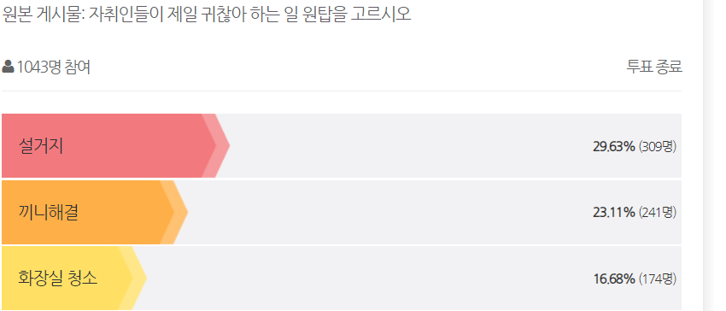
첫 페이지에서 핵심 주제가 전달되지 않음

Slide 4










Slide 5










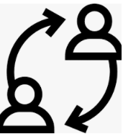

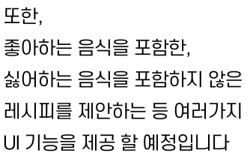



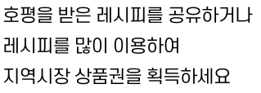

Slide 6


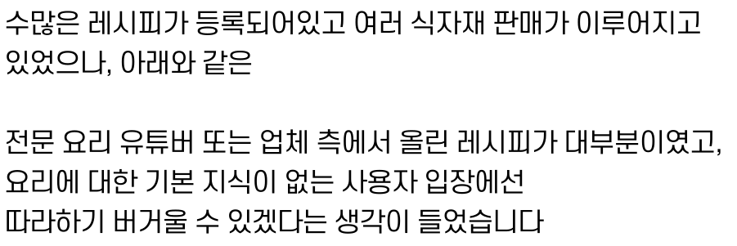


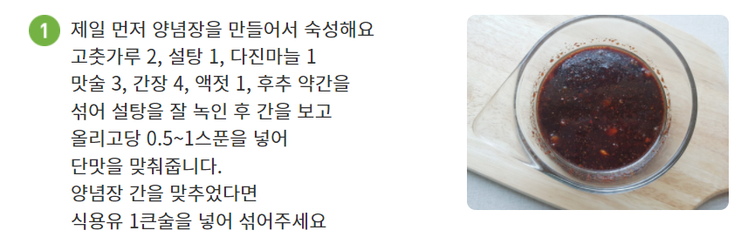


Slide 7

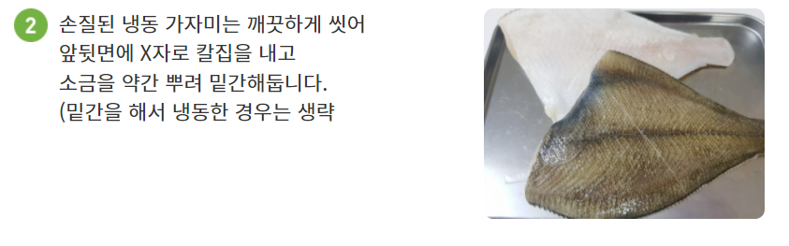
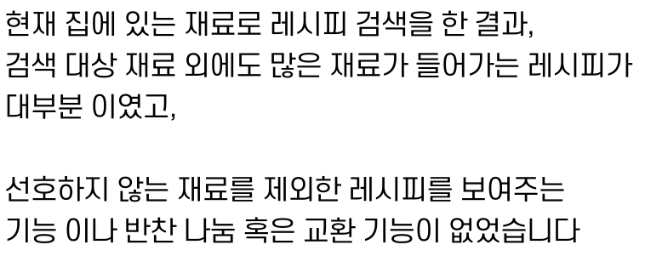
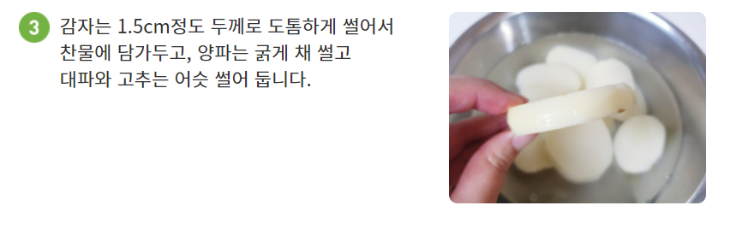

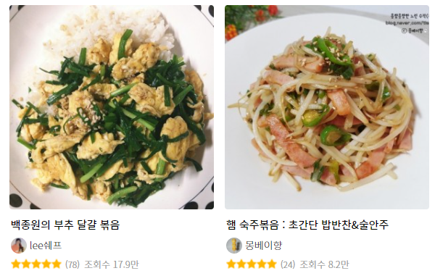
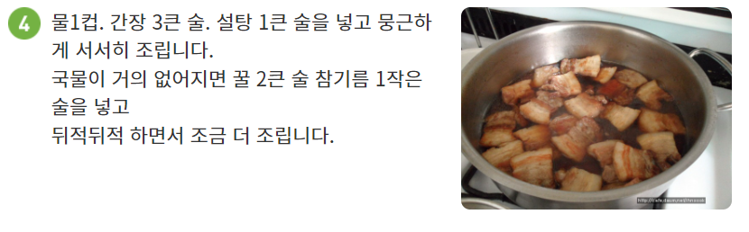

Slide 8



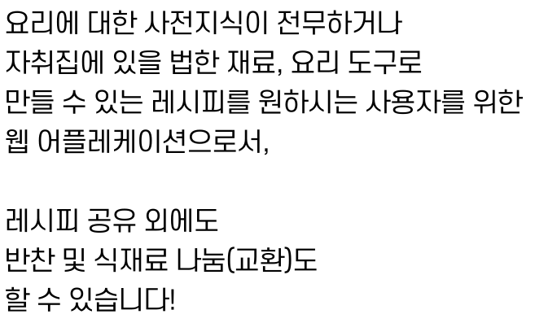

1인 자취생을 위한 레시피를 올려줄 수 있는 사람들을 적극 유치할 수 있는 방안이 있는가?
수익 모델이 무엇인가? 그냥 재능 기부 사이트인가?

Slide 9























Slide 10




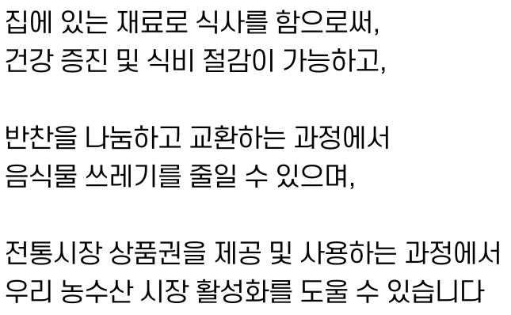



Slide 11

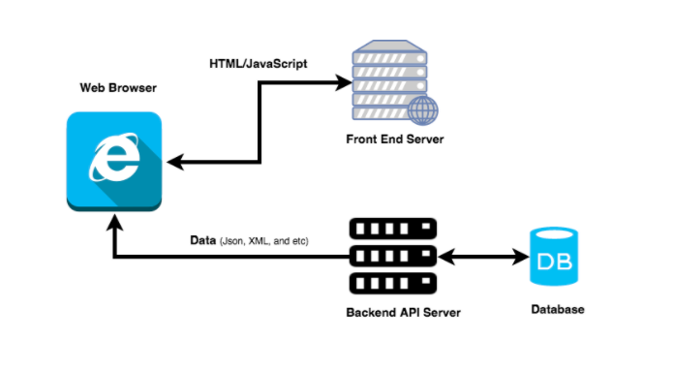

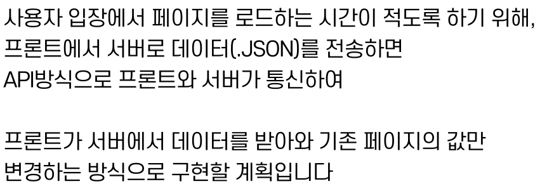
웹 서비스의 일반적 구조를 설명할 뿐임. 레시피 관련 사이트들에 대한
기술 조사가 부족하여 차별화된 동작 구조가 없음

Slide 12







총평: 자취생 레시피를 위한 웹서비스 개발을 제안했으나, 그 서비스의 차별성을 만들어낼만한
아무런 차별성이 보이지 않음 (사용성/기술/고객유치 측면 모두)
프로그래밍 연습이 이 프로젝트의 목적인가?

Slide 13





